Slide 1

Nhiệt liệt chào mừng thầy cô đến dự tiết học!

Slide 2





Cho bảng ô chữ gồm 12 hàng ngang và 12 hàng dọc
Em hãy tìm các từ khóa có nghĩa (hàng dọc, hàng ngang để điền vào chỗ trống.
Các từ khóa tìm được gợi cho em chủ đề gì?
ĐÔI MẮT
TINH ANH
C
S
N
U
C
A
I
C
A
C
H
D
T
H
E
K
I
X
I
X
R
T
U
D
1. CẢI CÁCH
L
A
D
Y
K
U
G
O
E
I
R
U
O
W
E
O
H
A
R
B
E
E
I
Y
2. DUY TÂN
W
B
Y
M
U
S
F
N
Z
D
C
T
E
E
G
U
N
F
O
C
E
I
K
A
3. SĨ PHU
R
L
B
R
G
T
T
R
U
S
O
N
S
L
D
B
H
K
I
I
A
G
S
A
4. KHỦNG HOẢNG
R
R
P
R
O
W
E
C
T
I
I
N
S
P
R
O
A
T
S
T
O
R
P
S
5. THẾ KỈ XIX
D
F
C
O
N
F
O
V
L
U
H
N
A
S
B
U
G
T
E
R
F
L
U
E
TRÀO LƯU CẢI CÁCH NỬA SAU THẾ KỈ XIX
Chủ đề

Slide 3

TIẾT 42 – BÀI 17
CUỘC KHÁNG CHIẾN CHỐNG THỰC DÂN PHÁP XÂM LƯỢC
TỪ NĂM 1858 ĐẾN NĂM 1884

Slide 4
NỘI DUNG BÀI HỌC
Cuộc kháng chiến chống Pháp của nhân dân ta 1858 – 1874
(tiết 1)
Phong trào kháng chiến chống Pháp xâm lược lan rộng ra cả nước (1873 -1884) (tiết 2)
Trào lưu cải cách nửa sau thế kỉ XIX (tiết 3)

Slide 5
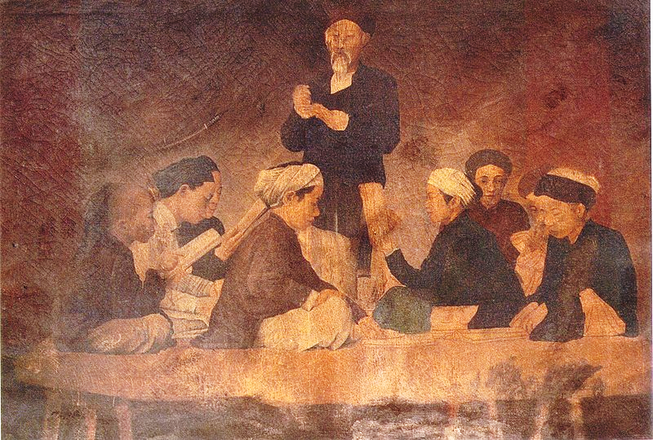
Bài 17: Trào lưu cải cách nửa sau thế kỉ XIX (tiết 3)
Bình Văn
(Tranh vẽ, Lê Văn Miến)
Mô tả tranh vẽ Bình Văn (Lê Văn Miến) ?
Lớp học của thầy đồ vẫn giữ vị trí trọng yếu trong xã hội Việt Nam nửa sau TK XIX.

Slide 6

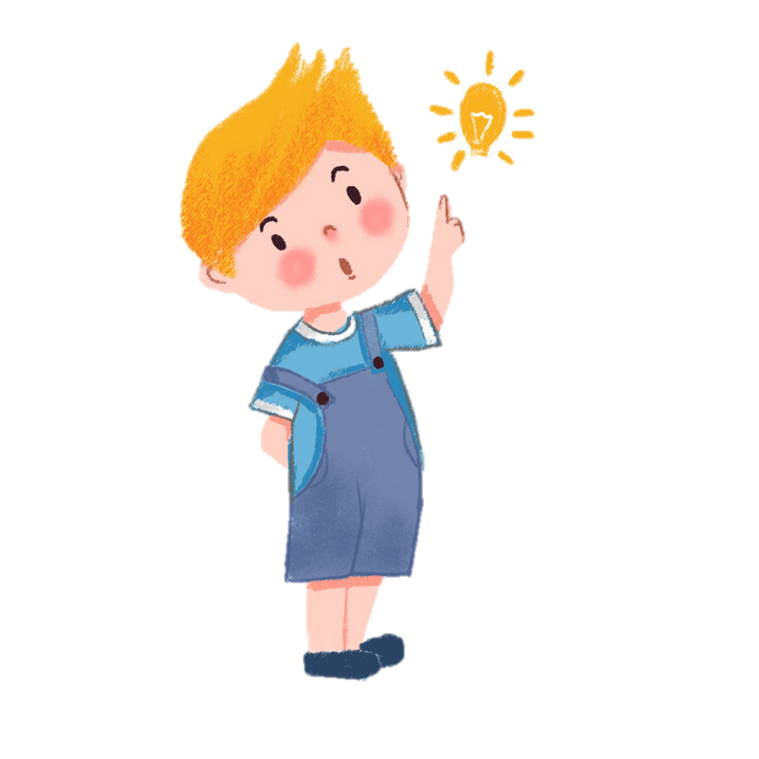
Bài 17: Trào lưu cải cách nửa sau thế kỉ XIX (tiết 3)
3. Trào lưu cải cách nửa sau thế kỉ XIX
Nguyên nhân:
+ Trong bối cảnh chế độ phong kiến đang lâm vào khủng hoảng, lại phải tiến hành cuộc kháng chiến chống thực dân Pháp.
+ Tầng lớp văn thân, sĩ phu Việt Nam có điều kiện tham khảo kinh nghiệm của nước ngoài đã mạnh dạn gửi lên triều đình Huế những bản điều trần, đề nghị cải cách.
- Nội dung cải cách:
Khai thác thông tin SGK tr.80 mục 3 để lời câu hỏi: Vì sao các văn thân, sĩ phu yêu nước đưa ra những đề nghị cải cách?
(HS tóm tắt vào vở)

Slide 7


Bài 17: Trào lưu cải cách nửa sau thế kỉ XIX (tiết 3)
* Nội dung cải cách: Vẽ sơ đồ tư duy (4 nhóm chuẩn bị ở nhà)
* Trưng bày tranh:
Nhóm 1, 2
Trên bảng
Nhóm 3, 4
Cuối lớp

Slide 8
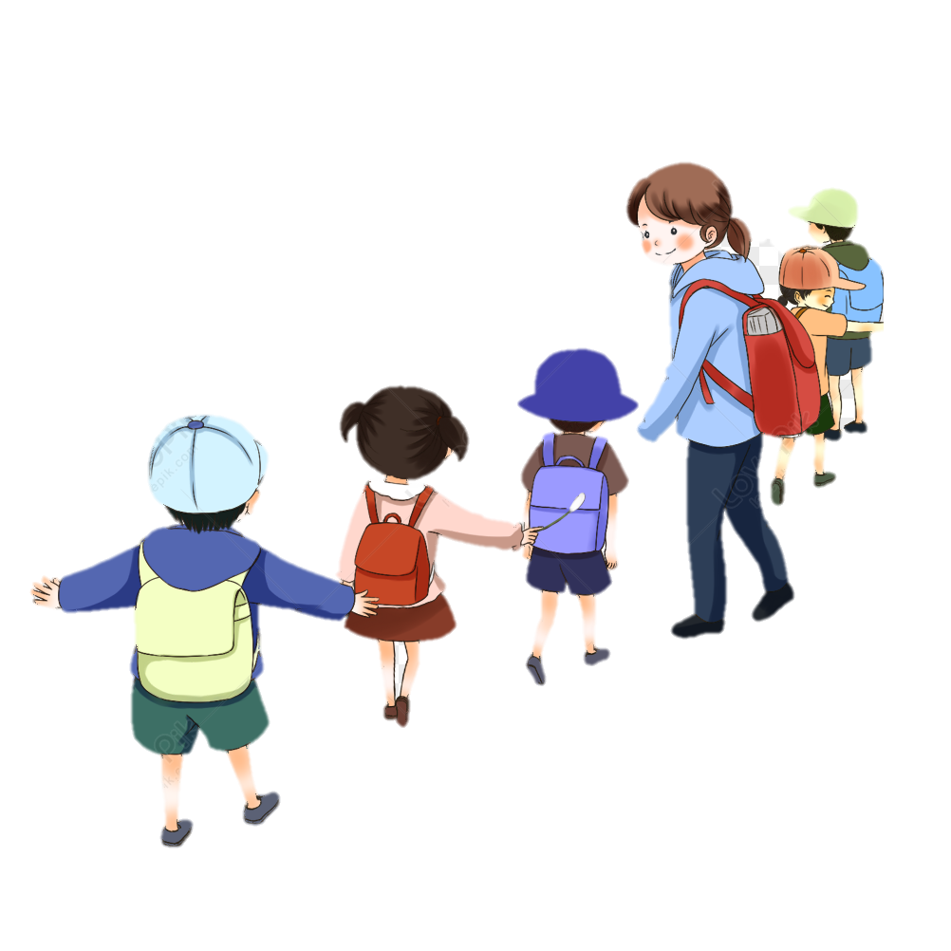
Bài 17: Trào lưu cải cách nửa sau thế kỉ XIX (tiết 3)
* Tham quan phòng tranh:
- Mỗi nhóm đánh số thành viên từ 1 đến 10.
- Nhóm 1, 2: Những bạn đánh số từ 1 - 5 của nhóm 1 ở tại phòng tranh nhóm mình, các bạn có số từ 6 - 10 qua phòng tranh nhóm 2 và ngược lại.
- HS đội nhà có nhiệm vụ thuyết trình và giải đáp câu hỏi cho đội bạn trong vòng 5 phút.
(Nhóm 3, 4 làm tương tự)
Nhóm 1, 2
2 cụm
Nhóm 3, 4

Slide 9

Bài 17: Trào lưu cải cách nửa sau thế kỉ XIX (tiết 3)
* Thang chấm điểm mỗi nhóm
Hoạt động nhóm
2 điểm
2 điểm
Trật tự, di chuyển không lộn xộn
4 điểm
Nội dung: Đúng, đủ
2 điểm
Hình thức: Khoa học, đẹp mắt

Slide 10
NỘI DUNG CẢI CÁCH
Thời gian | Người đề xuất | Nội dung đề nghị
Đề nghị chấn chỉnh bộ máy quan lại, phát triển công thương và tài chính, chỉnh đốn võ bị, mở rộng ngoại giao, cải tổ giáo dục.
1863 -1871
Nguyễn Trường Tộ
Trần Đình Túc, Nguyễn Huy Tế, Đinh Văn Điền
Đề nghị mở cửa biển Trà Lý (Nam Định), đẩy mạnh khai hoang, khai mỏ, mở mang thương nghiệp, củng cố quốc phòng.
1868
Viện Thương Bạc
Đề nghị mở 3 cửa biển ở miền Bắc và miền Trung để phát triển ngoại thương.
1872
1877-
1882
Gửi các bản “Thời vụ sách” lên vua Tự Đức đề nghị chấn hưng dân khí, khai thông dân trí, bảo vệ đất nước.
Nguyễn Lộ Trạch

Slide 11

NỘI DUNG CẢI CÁCH
Nổi bật và toàn diện nhất
Kinh tế
Xã hội,
Giáo dục
Chính trị

Slide 12
Bài 17: Trào lưu cải cách nửa sau thế kỉ XIX (tiết 3)
3. Trào lưu cải cách nửa sau thế kỉ XIX
Khai thác thông tin SGK tr.81 mục 3 để trả lời câu hỏi: Trào lưu cải cách nửa sau thế kỉ XIX có kết quả và ý nghĩa như thế nào?
- Kết quả:
Không được thực hiện (hoặc chỉ được thực hiện một phần rất nhỏ).
- Ý nghĩa:
+ Phản ánh sự tiến bộ trong nhận thức mới của người Việt Nam.
+ Góp phần chuẩn bị tiền đề về tư tưởng cho sự ra đời phong trào Duy tân đầu thế kỉ XX.

Slide 13



Slide 14














Slide 15


Câu 1: Lực lượng chủ yếu tham gia trào lưu cải cách duy tân ở Việt Nam nửa sau thế kỉ XIX là
Đáp án: Văn thân, sĩ phu yêu nước

Slide 16
Câu 2: Nguyễn Trường Tộ đã gửi đề nghị cải cách lên triều đình với nội dung gì?
Đáp án: Đề nghị chấn chỉnh bộ máy quan lại, phát triển công thương, tài chính, chỉnh đốn võ bị, mở rộng ngoại giao, cải tổ giáo dục.

Slide 17
Câu 3: Cơ quan nào của triều đình nhà Nguyễn đã gửi đề nghị cải cách lên triều đình?
Đáp án: Viện Thương Bạc.

Slide 18
Câu 4: Các đề nghị cải cách được thực hiện như thế nào?
Đáp án: Không được thực hiện (hoặc chỉ được thực hiện một phần rất nhỏ).

Slide 19
Câu 5: Trong số các đề nghị cải cách của quan lại, sĩ phu thời kì này, đề nghị cải cách của ai được coi là nổi bật và toàn diện nhất?
Đáp án: Nguyễn Trường Tộ

Slide 20
Câu 6: Các tư tưởng cải cách canh tân đất nước nửa sau thế kỉ XIX đã có ý nghĩa quan trọng trong việc
Đáp án: Góp phần chuẩn bị tiền đề về tư tưởng cho sự ra đời phong trào Duy tân đầu thế kỉ XX.

Slide 21

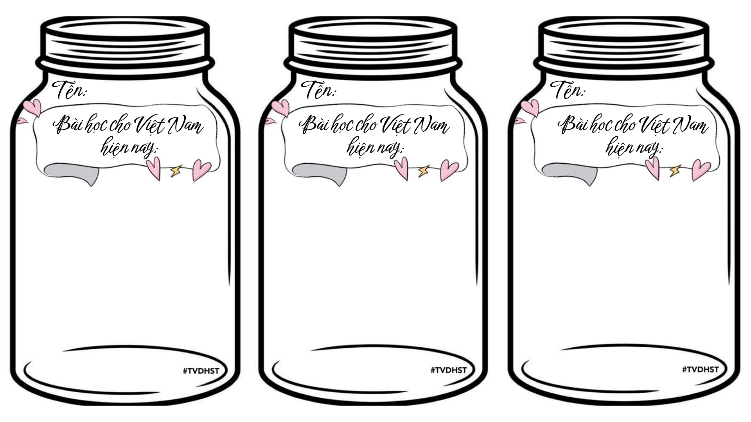
Theo em, trào lưu cải cách nửa sau thế kỉ XIX đã để lại bài học gì cho nước ta trong giai đoạn hiện nay?
Lọ sẻ chia
Lọ sẻ chia

Slide 22
Xin cảm ơn các thầy cô đã đến dự tiết học!

